Slide 1

Välkommen
Vida och Yesenia
Sjuksköterskor
Asyl-och Migranthälsan
Landstinget Sörmland
016-104362
Notes:
Bild 1-3
Presentation av oss och av deltagarna kort. Namn, ålder, land, när ni kom till Sverige

Slide 2
Välkommen
Vida och Patrik
Sjuksköterskor
Asyl-och Migranthälsan
Landstinget Sörmland
016-104362
Notes:
Bild 1-3
Presentation av oss och av deltagarna kort. Namn, ålder, land, när ni kom till Sverige

Slide 3
Välkommen
Yesenia och Patrik
Sjuksköterskor
Asyl-och Migranthälsan
Landstinget Sörmland
016-104362
Notes:
Bild 1-3
Presentation av oss och av deltagarna kort. Namn, ålder, land, när ni kom till Sverige

Slide 4
Fysisk hälsa
Maten
-D-vitamin
Motion
-stegräknare
Reflektioner
-ändrade vanor
Notes:
Bild 4
Förra tema var fysisk hälsa vi pratade om kosten, motion.
Finns det några reflektioner eller tanka´r

Slide 5
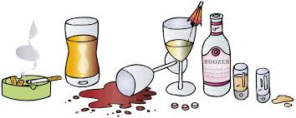
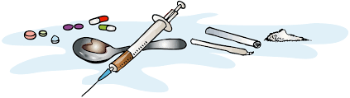
Tema tobak, alkohol, narkotika
Notes:
Bild 5
Berätta om tema tobak, alkohol, narkotika

Slide 6
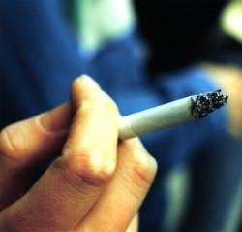
Rökning och snusning
Nikotin-beroende
Gemenskap
Stilla oro
Notes:
Bild 6
Rökning och snusning
Vad är tobaksberoende?
Det är främst nikotinet i tobaken som gör att man blir beroende. Det påverkar beroendecentrum i hjärnan och gör att man vill tillföra nikotin för att slippa få abstinensbesvär. Förutom nikotinberoendet finns det flera andra anledningar till att man röker eller snusar. Det kan till exempel vara för att det känns bra för stunden, för att passa in i en gemenskap, för att ha något att göra, för att ta en paus, umgås eller stilla oro.
Nikotin är ett starkt beroendeframkallande gift som finns i tobak. Nikotinet skapar en obalans i hjärnans belöningssystem. Det gör att man känner ett sug efter att röka eller snusa.
Beroende på olika sätt
Tobaksberoende innebär fyra olika slags beroenden:
Fysiologiskt beroende - nikotinbristen gör att man känner "sug", man får abstinensbesvär.
Psykologiskt beroende - man känner att man saknar något, man har en identitet som rökare.
Vaneberoende - man behöver röka i vissa sinneslägen eller sammanhang, exempelvis efter lunch eller då man talar i telefon. Vanan att hantera cigaretten, tobaksdoften, själva tändandet, känslan då röken träffar svalget, röken som blåses ut i rummet är sådant som rökare beskriver som njutningsfyllt.
Socialt beroende - man behöver röka i vissa sociala situationer som fikapauser och fester.
När är man beroende?
Enligt Världshälsoorganisationen WHO är man tobaksberoende om tre eller fler av dessa kännetecken passar in:
Man känner ett slags tvång eller starkt sug efter tobak.
Man har svårt att hålla konsumtionen på en låg nivå.
Man får abstinensbesvär när man slutar använda tobak. Man blir irriterad, sugen, hungrig eller har svårt att koncentrera sig.
Man konsumerar mer över tiden, så kallad toleransutveckling.
Man missköter sociala förpliktelser, till exempel köper cigaretter istället för viktiga saker för familjen.
Man fortsätter trots att man vet att det är skadligt för kroppen.

Slide 7
Varför är cigarettröken så farlig?
Mer än 8000 skadliga ämnen. Ett 60-tal av ämnena kan orsaka cancer.
Ökad puls och ökat blodtryck, blodkärlen drar ihop sig och man får sämre kondition.
Varannan rökare dör i förtid
Rökningen ökar risken för att få en rad sjukdomar
-Lungsjukdomar som astma, lunginflammation, KOL (kroniskt obstruktiv lungsjukdom) och lungemfysem.
-Hjärt- och kärlsjukdomar som kärlkramp i benen, åderförfettning, stroke och hjärtinfarkt.
-Cancer i till exempel lungor, urinblåsa, matstrupe, bukspottkörtel och tarm.
Notes:
Bild 7
Varför är cigarettröken så farlig.
När man drar ner cigarettröken i lungorna vid ett halsbloss kommer mer än 8000 skadliga ämnen som finns i röken snabbt in i blodet. Ett 60-tal av ämnena kan orsaka cancer.
När man röker får man ökad puls och ökat blodtryck, blodkärlen drar ihop sig och man får sämre kondition.
Varannan rökare dör i förtid och i genomsnitt förkortar rökning livet med tio år. Rökningen ökar risken för att få en rad sjukdomar och är ofta den främsta riskfaktorn för:
Lungsjukdomar som astma, lunginflammation, KOL (kroniskt obstruktiv lungsjukdom) och lungemfysem.
Hjärt- och kärlsjukdomar som kärlkramp i benen, åderförfettning, stroke och hjärtinfarkt.
Cancer i till exempel lungor, urinblåsa, matstrupe, bukspottkörtel och tarm.
Rökning ökar även risken för sjukdomar som reumatism, diabetes och benskörhet. Dessutom försämras immunförsvaret och behandlingsresultaten vid all slags behandling. Rökning kan minska möjligheten att få barn.
Källa:1177

Slide 8
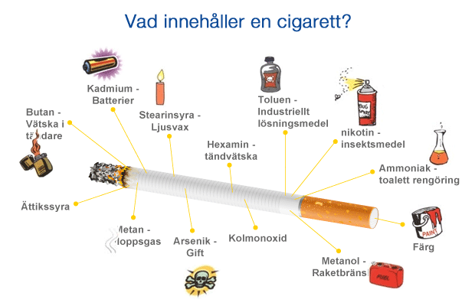
Vad innehåller en cigarett
Notes:
En snabb översikt av statistiken för rökare i Sverige
I Sverige använder drygt 24% av befolkningen tobaksprodukter dagligen. 13% av befolkningen röker varje dag, d.v.s. fler än 1 miljon svenskar.
Det är vanligare med kvinnliga rökare än manliga, men män är kraftigt överrepresenterade när det kommer till snusande.
Rökning kostar samhället 30 miljarder kronor varje år, enligt offentliga uppskattningar.
En genomsnittsrökare röker 11-13 cigaretter per dag. Du räknas som storrökare ifall du röker minst 20 cigaretter per dag.
En cigarett innehåller…
Tjära
Tjära är mest ett ämne som får människor att tänka på äldre träbåtar. Men faktum är att tjära finns i alla cigaretter. I sig själv är ämnet en blandning av massor av kemikalier, som tillsammans bildar ett svart eller brunt segt flytande ämne. Det är tjära som gör att du kan missfärgade tänder och fingrar. Det är också tjära som kan ge missfärgningarna i lungorna, som de flesta av oss känner igen från bilder på cigarett-paket.
Det finns idag cigaretter som marknadsförs med att de har mindre tjära i sig. Tyvärr är inte tjära det allra farligaste ämnet i cigaretter och det finns ingen forskning som visar att något mindre tjära i en cigarett skulle minska risken för att få lungcancer eller andra rökrelaterade sjukdomar.
Arsenik
Kanske det mest farliga ämne som finns i cigaretter. Idag kan många människor få sig små mängder av arsenik från fisk och skaldjur, på grund av föroreningar i våra hav, men cigaretter innehåller mycket högre doser. Ifall du röker ett paket cigaretter per dag, har du fått i dig mer än tio gånger som mycket arsenik som en icke-rökare. Arsenik är ett cancerframkallande ämne som också skadar hjärta och blodådror. Det kan också påverka kroppens återhämtningsförmåga negativt.
Bensen
Ett ämne som bland annat används för att tillverka bensin och plast. Antagligen är bensen en av de stora bovarna bakom de många leukemi-fall som orsakas av rökning. Siffror varierar men idag tror forskare att mellan en tiondel och hälften av alla som dör av leukemi, gör det på grund av rökning.
I tobaksrök finns det stora mängder bensen. En rökare andas in tio gånger så mycket bensen under en livstid i jämförelse med en icke-rökare.
Kadmium
Detta ämne används främst för att tillverka batterier. Det är en känd orsak till cancer och skadar både njurar och blodkärl.
Kroppen kan motverka de negativa effekterna av kadmium, men för stora mängder förhindrar detta. Även kroppens återhämtningsförmåga påverkas negativt, vilket gör att kadmium gör att rökningens andra negativa effekter förstärks.
Formaldehyd
Formaldehyd är en gas. Den är formlös och har en vass, ibland stickande lukt. Formaldehyd är en av huvudingredienserna som används vid tillverkning av desinfektionsmedel. Formaldehyd används också för att bevara döda kroppar. Alltså är detta ett extremt potent och kraftigt ämne som inte borde andas in.
Men det gör rökare. Vilket leder till att riskerna för att få cancer i näsa, leukemi. Det påverkar också luftvägarna negativt och kan ge andningssvårigheter.
Polonium
Polunium är ett radioaktivt ämne som är ett grundämne. Polonium-210 förekommer i cigaretter, vilket också är radioaktivt. Strålningen från Polonium är stark men har väldig kort räckvidd. Oftast kan strålningen stoppas av människohuden utan att personen i fråga tar någon större skada.
Men när en person inhalerar en cigarett kommer polonium rätt in i kroppen. Då blir detta radioaktiva ämne cancerframkallande och kan koncentrera strålning till vissa punkter i kroppen, som då får mycket högre risk för cancer.
Krom
Många känner till krom från blänkande stötfångare på raggar-bilar. Men krom är också en metall som används för att tillverka färg och andra metaller. Krom kommer i olika former där Krom VI är den giftigaste varianten. Det är just denna variant av krom som förekommer i cigaretter. Rökare skadas av att kromet tillåter farliga cancerframkallande ämnen att påverka DNA mer, vilket ger en högre risk för en mängd olika typer av cancersjukdomar.
Nitrosaminer
Även kallade för N-nitrosoföreningar är grupp av kemiska substanser som förekommer i bland annat livsmedel. De anses vara starkt cancerframkallande och förekommer i hög dos i cigaretter.
Nikotin
Den främst förekommande kemikalien i cigaretter och det ämne som flest kopplar samman med cigaretter. Nikotin är den främsta anledningen till att cigaretter är beroendeframkallande. Det är nikotin som gör det så svårt att sluta röka.
Andra ämnen i cigaretter
I en cigarett förekommer det också ammoniak, nitrogenoxid, kolmonoxid, akrolein, acetaldehyd, nickel, bly samt hundratals andra farliga ämnen.
Butan-gasol
Kadmium- tungmetalgas som kan vara giftig om man får i för mycket. Finns i potatis och ris
Arsenik- nervskador och cancer framkallande-
Kolmonoxid- giftig gas
Källa: https://www.euroclinix.net/se/sluta-roka/fakta-rokning

Slide 9
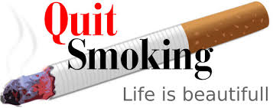
Passiv rökning
Om man andas in andras tobaksrök, så kallad passiv rökning, kan man också bli sjuk. Passiv rökning kan förvärra allergi och astma. Den ökar risken för att få hjärtinfarkt, stroke och lungcancer.
Barn är känsliga för passiv rökning. De kan få allvarliga infektioner och astma. Passiv rökning är en risk för plötslig spädbarnsdöd.
Notes:
Passiv rökning
Symtom och orsak
Förutom de akuta och kroniska besvären i luftvägarna kan passiv rökning även förvärra barnastma och utlösa astma hos friska barn. Barn är extra känsliga för passiv rökning eftersom deras immunförsvar inte är färdigutvecklat och luftvägarna är trängre än de vuxnas. Små barn löper bland annat en ökad risk att få småbarnsastma och eftersom de har mindre utvecklade organ kan de även få fler öroninflammationer. Undersökningar har även visat att moderns rökning under graviditeten kan orsaka försämring av lungornas tillväxt och utveckling hos fostret och att risken för allergi (särskilt kattallergi) och astma ökar hos barnet.
Passiv rökning är förknippat med besvär i näsa, ögon, hals och luftvägar, särskilt hos personer med astma, allergi och överkänslighet. Men det finns även en långvarig hälsopåverkan att ta hänsyn till. Den kan yttra sig i hjärtinfarkt, lungcancer, KOL och cancer i bihålorna.
Vad kan jag göra?
Det allra viktigaste är förstås att inte röka själv och att familjemedlemmar helst är rökfria. Världshälsoorganisationen (WHO) rekommenderar lagstadgade rökfria miljöer som ett sätt att begränsa var rökning får ske. Tobakslagen innehåller bestämmelser om rökförbud i lokaler som är avsedda för:
allmän sammankomst/offentlig tillställning
barnomsorg, skola eller annan verksamhet för barn/ungdomar och på skolgårdar med mera
färdmedel för inrikes kollektivtrafik och tillhörande utrymmen som vänthallar med mera
hälso- och sjukvård, lokaler för gemensamt bruk i bostäder, service- eller vårdinrättningar som gruppbostäder
lokaler dit allmänheten har tillträde
serveringar (kaféer, restauranger med mera).
Om det förekommer rökning är det bra att börja med att kontakta den ansvariga för verksamheten och påminna om att tobakslagen ska följas. Om det inte hjälper kan du kontakta Miljö- och hälsoskyddsnämnden som har tillsyn över lagen i kommunen. På riksnivå är det Folkhälsomyndigheten som är tillsynsmyndighet och ger vägledning till kommunerna.
Tobakslagen omfattar ännu inte bostäder och utemiljöer (förutom skol- och förskole gårdar).
Källa: http://astmaoallergiforbundet.se/information-rad/passiv-rokning/

Slide 10
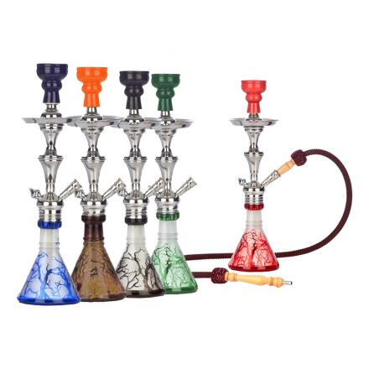
Vattenpipa
Notes:
Myten om att det är ofarligt att röka vattenpipa är stark. Eftersom röken kan smaka vanilj, frukt eller karamell röker många i tron att det är helt ofarligt. Den söta lukten och smaken lockar många att prova, även de som inte skulle prova att röka cigaretter. Men att röka vattenpipa är inget säkert alternativ.
Tobaken som röks i vattenpipor innehåller nikotin. Man vet inte säkert hur beroendeframkallande det är att röka vattenpipa. Vattnet absorberar en del av nikotinet. Men det innebär att rökare behöver röka längre och mer för att få sitt nikotinbehov stillat.
Minst lika farligt som cigaretter
Röken från en vattenpipa innehåller en blandning av tobaksrök och rök från kolen som håller tobaken glödande. Analyser av röken visar att den innehåller minst lika mycket kolmonoxid, tjära, tungmetaller och cancerframkallande ämnen som cigarettrök.
En vattenpipsession på en timme motsvarar röken från cirka 100 cigaretter. Den passiva rökningen är lika farlig som vid cigarettrökning. Det finns inga bevis för att något tillbehör kan göra vattenpiprökningen säkrare.
Att röka vattenpipa är en tradition som ursprungligen kommer från Mellanöstern och södra Asien. Man beräknar att omkring 100 miljoner människor röker vattenpipa runt om i världen. Det ses som en social aktivitet att sitta och röka tillsammans, något rofyllt, avslappnat och mysigt.
Andra namn på vattenpipa är nargile, argile, goza, hookah, hubbelbubble och shisa. Nargile är det persiska ordet för kokosnöt. Från början tillverkades vattenbehållarna av kokosnötter.
Kan sprida smitta
Vattenpipor kan sprida smitta, till exempel herpes och tuberkulos, eftersom munstycket ofta går runt mellan flera rökare som delar på en session.
Källa: 1177

Slide 11
E-cigaretter
E-cigaretter liknar vanliga cigaretter. De innehåller en vätska med kemikalier och ett batteri. När du drar ett bloss bildas ånga. Ingen vet ännu riktigt hur farliga e-cigaretter är jämfört med vanliga cigaretter.
Notes:
E-cigaretter, elektriska cigaretter, innehåller inte tobak men ofta nikotin. De röks som vanliga tobakscigaretter. När du drar ett bloss bildas en ånga som du sen kan blåsa ut som rök.
En del av e-cigaretten är en behållare för vätska med kemikalier, smakämnen och oftast nikotin. Ett batteri värmer vätskan för att ånga ska bildas. Det finns inget som brinner i en e-cigarett, och ingen varm glöd.
E-cigaretter ser oftast ut som vanliga cigaretter, men kan också ha formen av till exempel en penna eller en skruvmejsel. Ibland har den en lampa i ena änden som lyser när man tar ett bloss.
Innehåller skadliga ämnen
Ibland jämförs e-cigaretter med tobaksrökning, och beskrivs som ett hälsosamt alternativ. Men det har visat sig att det finns skadliga ämnen i dem, till exempel gaser som är cancerframkallande. Du kan få hosta eller ont i halsen, bli torr i munnen, må illa eller bli yr om du röker e-cigaretter.
Det står sällan tydligt på förpackningen vad e-cigaretten innehåller. Många av ämnena som finns i vätskorna till e-cigaretter är ännu inte undersökta.
En del tycker att det känns mindre när man andas in ångorna, än att andas in röken från en vanlig cigarett. Det kan göra att man drar in mer ånga och puffar oftare på en e-cigarett.
Många e-cigaretter innehåller nikotin, som är beroendeframkallande. Det innebär att det kan vara svårt att sluta med e-cigaretter, precis som det kan vara svårt att sluta snusa eller sluta röka vanliga cigaretter. Men det är inte svårt för alla.
På många ställen där det är förbjudet att röka vanliga cigaretter, är det också förbjudet att röka e-cigaretter.
Källa: UMO
Bilaga
Hög koncentration av nikotin i rökvätskorna till e-cigaretter är så höga att man kan drabbas av akut förgiftning om man får i sig vätska eller får den på huden.
E-cigaretternas ”rök” innehåller en mängd skadliga ämnen och partiklar och en del av ämnena är cancer framkallande.
De flesta e-cigaretter har inte testats av oberoende forskare. De få tester som ändå gjorts visar att det är stora variationer i innehållet av skadliga och andra ämnen i ångan från e-cigaretter. Detta gäller även nikotinhalten. Att nikotin har en rad negativa hälsoeffekter vet vi. I sin rapport om kunskapsläget kring e-cigaretter framhåller WHO att nikotin är starkt beroendeskapande och varnar därför ungdomar för att använda e-cigaretter. WHO varnar även gravida kvinnor och kvinnor som vill bli gravida för att använda e-cigaretter. Att använda nikotin under graviditet medför allvarliga risker för barnet och mamman. Nikotin ökar riskerna för havandeskapsförgiftning, för tidig födsel, dödfödsel, låg födelsevikt, vissa missbildningar och plötslig spädbarnsdöd.
Nikotinanvändning kan även öka risken att avlida om man drabbas av hjärt-kärlsjukdom. Ett annat problem är att koncentrationerna av nikotin i rökvätskorna till e-cigaretter är så höga att man kan drabbas av akut förgiftning om man får i sig vätskan eller får den på huden. Från USA och Storbritannien rapporteras en kraftig ökning av nikotinförgiftningarna sedan e-cigaretterna introducerades.
Det har också visat sig att e-cigaretternas ”rök” innehåller en mängd skadliga ämnen och partiklar. En del av ämnena är cancerframkallande, konstaterar WHO
Källa: rökfri.nu
Ny lag från 1 juli-17 som innebär att man inte får sälja E-cigaretter till konsumenter under 18 år. Om man säljer till konsumenter under 18 år så kan man få böter eller fängelse i högst 6 månader.
Källa. Länsstyrelsen Sörmland

Slide 12
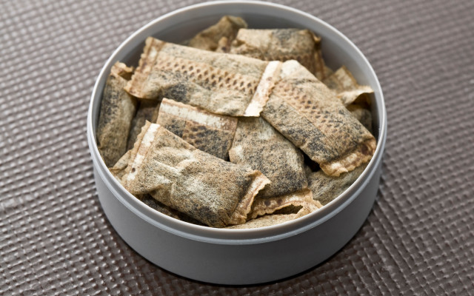
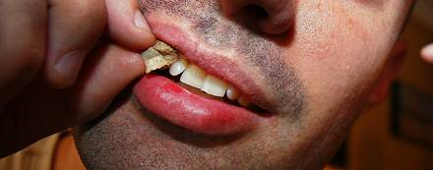
Risker med snusning
Skador på tandköttet
Cancerframkallande ämnen.
ökad risk för diabetes och cancer i bukspottskörteln.
Ett samband mellan snusning och skador på leder och muskler, nedsatt hörsel och minskad möjlighet att bli gravid.
Notes:
Risker med snusning . Massundersökningar av svenska byggarbetare har gett upphov till misstankar om att långvarig snusning kan öka risken för död i hjärtinfarkt och stroke men definitiva bevis saknas.
Det är vanligt att få skador på tandköttet om man snusar. Snus innehåller cancerframkallande ämnen. Snusning ger en ökad risk för diabetes typ 2 och cancer i bukspottskörteln. Det finns också ett samband mellan snusning och skador på leder och muskler, nedsatt hörsel och minskad möjlighet att bli gravid.
Källa:1177

Slide 13
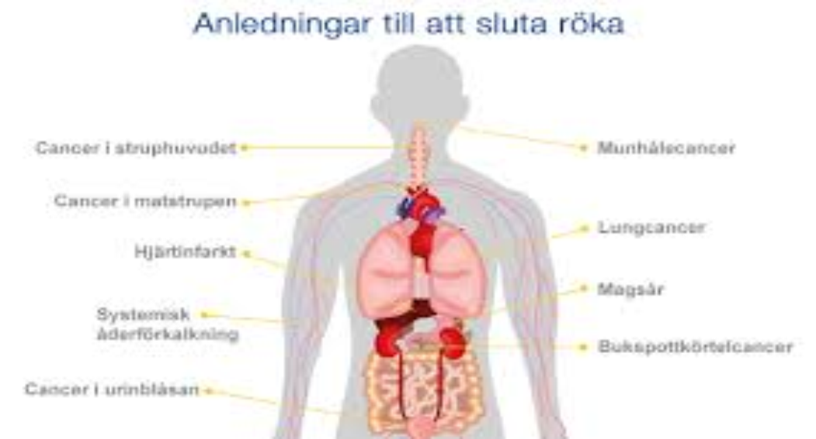
Notes:
Visa bilden för att öka förståelse vad som händer i kroppen när man röker
Risker jämfört med icke rökare
Den som röker ett paket cigarretter om dagen riskerar jämfört med den som inte röker följande:
Femton gånger högre risk att få lungcancer
Tio gånger högre risk att få kol
Tio gånger högre risk att få matstrupscancer
Fem gånger högre risk att få hjärtinfarkt före 50.
Tre gånger högre risk att få hjärtinfarkt efter fyllda 50
Tre gånger högre risk att få stroke
Tre gånger högre risk att få cancer i urinblåsan
Dessutom ökar rökning risken flerfaldigt för att drabbas av tandlossning, åldersblindhet (makuladegeneration), benskörhet (osteroporos), erektionsproblem och sannolikt också för alzheimerdemens.
Rökare löper också högre risk att drabbas av svår åderförfettning i stora kroppspulsådern och i de stora kärlen i benen, så kallad fönstertittarsjuka (claudicatio intermittens) som kan sluta med amputation. Nio av tio som drabbas av svåra kärlförträngningar i benen är rökare eller har varit det.
Kvinnor och rökning
Rökning är den vanligaste orsaken till KOL, kroniskt obstruktiv lungsjukdom. Detta var tidigare en typiskt manlig sjukdom, men sedan 1990 har sjukligheten och dödligheten hos kvinnor ökat markant. På grund av det ökade antalet kvinnliga rökare är död i KOL numera vanligare hos kvinnor än hos män.
Kvinnor har mindre lungor och trängre luftrör, vilket sannolikt gör dem känsligare för tobaksrökens skadliga effekter. Mycket tyder också på att kvinnor blir mer nikotinberoende än män och därmed kan ha svårare att sluta. Andelen unga kvinnor som röker är i dag större än andelen rökande unga män. Kvinnor som röker har svårare att få barn eftersom rökningen påverkar ägglossningen. En rökare har färre ägglossningar per år än en icke-rökare. Rökning orsakar även ett tidigare klimakterium. Det ökar i sin tur risken för benskörhet, högt blodtryck samt hjärt-kärlsjukdomar.
Sjukdomar som kan kopplas till rökning tar ofta lång tid att utveckla, mellan 25 och 30 år. Den som börjar röka tidigt påskyndar sjukdomsutvecklingen.
Barn till rökare
En gravid rökare riskerar att få barn som föds för tidigt. Om mamman röker under graviditeten, får fostret i sig mer kolmonoxid och andra gifter än mamman. Risken för missfall ökar med 50 procent. Ökar gör också risken för tidig avlossning av moderkakan liksom risken för missbildningar. Dessutom kan barnets tillväxt hämmas eftersom barnets förmåga att tillgodogöra sig näring blir sämre. Nyfödda barn till rökare väger i snitt 150-300 gram mindre än andra. Små barn som lever med rökare har oftare astma samt luftvägs- och öroninflammationer än andra barn. Passiv rökning kan också hämma utvecklingen av barnens lungor.
Diabetes och rökning
Diabetiker som röker utsätter sig för kraftigt ökad risk att drabbas av sjukdom i hjärta och kärl. Risken för åderförfettning ökar flerfaldigt för den som har diabetes och röker, vilket i sin tur ökar risken för att drabbas av hjärtinfarkt och andra sjukdomar i hjärta och kärl. Eftersom rökning försämrar blodcirkulationen ökar även risken för att drabbas av svårläkta sår på ben och fötter. Ett rökstopp förbättrar kroppens känslighet för insulin, samtidigt som riskerna för hjärt-kärlsjukdom minskar.
Källa: https://www.hjart-lungfonden.se/Sjukdomar/Halsa/Tobak/Om-tobak/

Slide 14
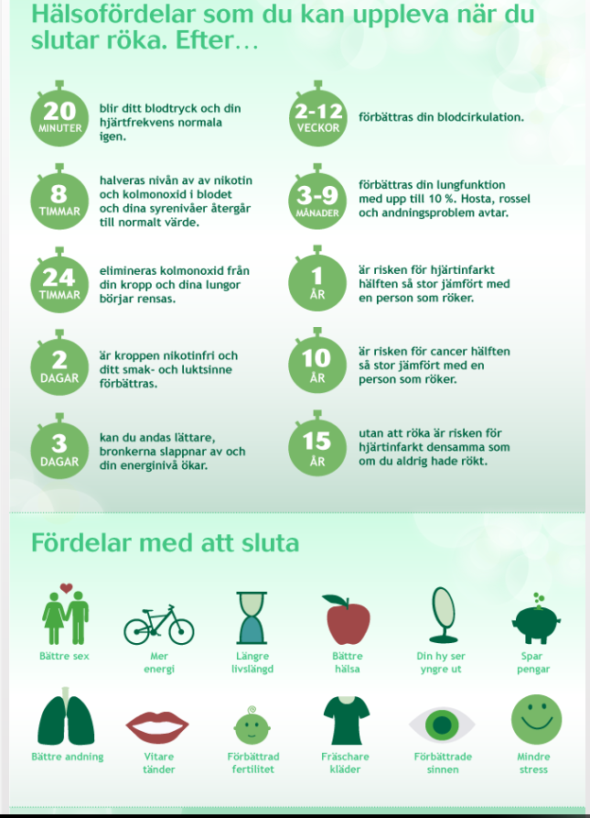
Notes:
Hur förändras din hälsa när du slutar röka
När du slutar röka så kommer din hälsa att påverkas väldigt positivt. Ett friskare liv med bättre kondition, luktsinne och alla fördelar som det innebär att sluta röka. När ditt rök sug är som värst skall du tänka på alla dessa positiva saker rökning medför. En del av dem positiva effekterna börjar redan efter 20 minuter.
Direkt efter att du släckt sista cigaretten:
20 minuter
Blodtrycket och pulsen har gått ner till en normal nivå Temperaturen i dina händer och fötter har börjat återvända till det normala.
Utvecklingen av rynkor har redan börjat minska.
I varje cigarett finner du mer än 4000 giftiga ämnen. Varav ett 50tal är cancerframkallande och kan ge hjärtinfarkt, stroke och KOL.
8 timmar
Kolmonoxidhalten i ditt blod börjar att minska och närmar sig det normala. Det bidrar till att syret får mer plats och syrehalten i ditt blod har återgått till det normala.
En cigarett förkortar livet med 5 minuter, så du har redan förlängt livet med 1-2 timmar.
1 Dygn
Risken för hjärtinfarkt har sjunkit drastiskt
Om du rökt ett paket om dagen tidigare så har du nu sparat in 1 paket. Spara dessa pengar på ett bra räntekonto för att sedan belöna dig I framtiden.
2 veckor – 3 månader
Nu börjar du känna att du inte behöver anstränga dig för att göra dem dagliga tingen.
Din lungkapacitet och kondition har blivit avsevärt bättre.
Risken för ryggproblem sjunker lavinartat pga bättre blodcirkulation I bland ryggkotorna.
Din hud börjar se mycket friskare ut istället för den gråa tonen man får av rökning.
Munhygienen har blivit mkt bättre och din andedräkt har blivit mycket bättre.
Möjligheten för att bli gravid för kvinnor och få erektion för män har ökat markant.
Smak och luktsinnet förbättras för varje dag.
Komplikationer vid eventuell kommande kirurgiskt ingrepp har halverats.
Tar du någon sorts medicin så får dem ökad effekt när du slutar röka.
4 – 6 månader
Du börjar återfå flimmerhåren I luftvägarna.
Rökhostan är som bortblåst och slembildningarna i halsen har avtagit.
Under den här tiden hade du i normalfallet spenderat 500 timmar till rökning som du nu istället ägnat åt mycket mer intressanta saker.
Dina skadade blodkärl har börjat reparera sig efter rökningen.
Risken för blodpropp har minskat.
1 år
Du känner dig piggare när du inte röker.
Förtäringen av blodkärl och hjärtinfarkt har minskat.
Du blir inte sjuk lika lätt och ofta längre, det beror på att ditt imunförsvar blivit mycket bättre.
Risken att du skall drabbas av allergier eller luftrörskattar har minskat.
Nu har du minskat risken att få magsår och att snabbare läka eventuella magsår.
Nu har du sparat in 20 000kr till ditt sparkonto.
Känslan att inte vara beroende av nikotin är obeskrivlig.
5 år
Nu har risken för stroke reducerats till nivån för en person som aldrig rökt.
Nu har eventuell förberedning av cancer I celler fått en möjlighet att läka.
Nu har risken för canser I hela kroppen minskat rejält.
Du har nu sparat 100 000kr med ränta på ränta effekten
Risken för lungcancer har sjunkit med 70% mot tidigare
10 år
Du har nu sparat in ca: 1 år av vaken tid som du annars spenderat på rökning.
Du kan nu efter 10 år räkna med att ha 250 000kr på ditt sparkonto och nu är det läge för att unna sig något ordentligt.
Nu har du fått ett rikare och friare liv, och förbättrat din hälsa avsevärt, jämfört med om du hade fortsatt att röka
Varför ödsla pengar på att andas in giftig rök när du kan göra så mycket annat för pengarna, speciellt nu med en bättre kondition, mer pengar och mer fritid.
Källa: http://www.nicorette.se/hjalp-och-stod/sanningen-om-att-sluta

Slide 15
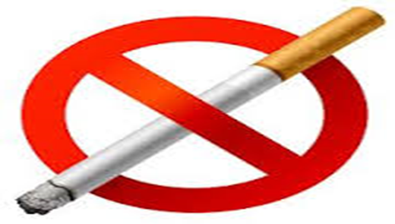
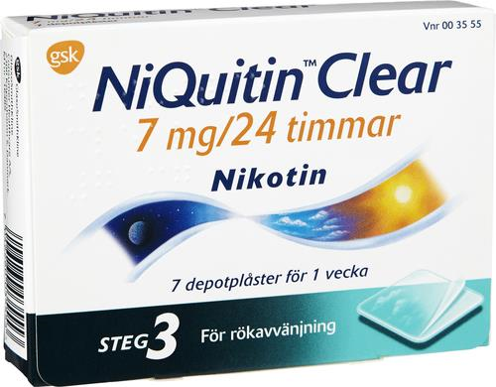
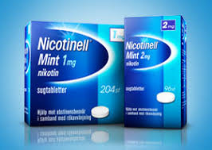
Hjälp att sluta
Vårdcentral
Fimpaa- UMO.se
Sluta röka linjen 020-84 00 00.
1177
Notes:
Det finns många vinster med att sluta röka och snusa. Det viktigaste för att lyckas bryta nikotinberoendet är att man är motiverad. Råd och stöd förbättrar utsikterna att bli rök- och snusfri.
Läkemedel ökar chansen att bli rökfri
Om man använder läkemedel som hjälp för att sluta röka kan man minst fördubbla sina chanser att lyckas. Det finns läkemedel med eller utan nikotin.
Sluta-röka-linjen är en nationell gratistjänst som drivs av Stockholms läns landsting med stöd av Socialdepartementet. Professionella rökavvänjare finns på plats alla vardagar och vissa kvällar. Telefonnumret är 020-84 00 00.
Rökfri och Fimpaaa
Du kan också använda 1177 Vårdguidens interaktiva tjänst Rökfri. Tjänsten är gratis och finns på webben och som app till din smarta telefon. För dig som är ung och vill sluta röka finns tjänsten Fimpaaa som är framtagen av UMO.se
Källa: 1177

Slide 16
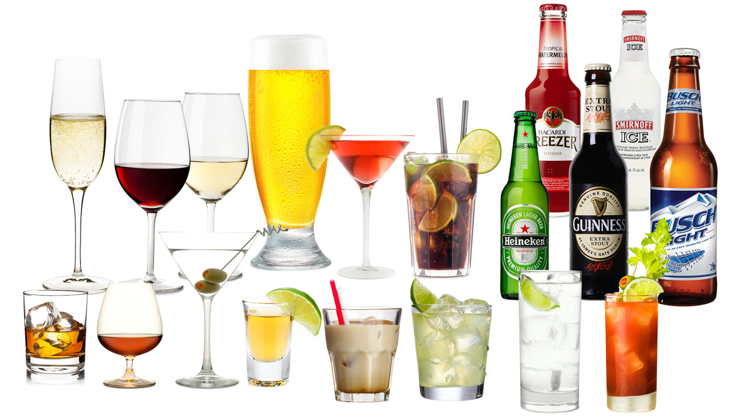
Alkohol
Ungdomar tål alkohol sämre än vuxna. Dels för att deras kroppar inte är vana vid alkohol och dels för att de blir berusade av en mindre mängd alkohol.
Det tar också längre tid för yngre kroppar att bryta ner alkoholen.
Tjejer tål alkohol sämre, speciellt under mensperioden, då kroppen är mer känslig.
Tjejkroppen innehåller mindre vatten och eftersom alkohol är vattenlösligt så späds det ut i relation till mängden vatten i kroppen. Så om en kille och tjej dricker lika mycket alkohol så får tjejen mer alkohol i blodet. Tjejer blir också snabbare beroende av alkohol.
Notes:
Alkohol är ett av de äldsta berusnings – och bedövningsmedel man känner till. Det är jästsvampar som bildar alkohol.
Det finns olika sorters alkohol som alla har en sak gemensamt – de är väldigt giftiga!
Den alkohol som man dricker framställs oftast ur säd, potatis, frukter och bär och den kallas etanol. Etanol kan också användas som desinfektionsmedel i bl a. sjukvården.
När man dricker alkohol går den ut i blodet. Den påverkar kroppens olika organ samt det centrala nervsystemet. Blodkärlen närmast huden vidgas vilket ger en värmekänsla. Detta ökar samtidigt risken för avkylning.
Det bildas också mer saltsyra i magen vilket kan leda till magkatarr och ökad risk för magsår.
Källa: Droginformation.nu
Lite historia
Före 1800-talet användes alkoholen som bedövningsmedel och smärtstillande. Tidigare har alkohol används mot tex. förkylningar och idag ingår den i vissa hostmediciner.
Redan på 1000-talet drack vikingarna mjöd – ett slags öl.
När de svenska bönderna på 1500-talet lärde sig tillverka brännvin av säd, så ökade drickandet enormt. På 1700-talet ökade drickandet ännu mera då man lärde sig göra brännvin av potatis istället för säd.
I början av 1800 – talet låg spritkonsumtionen på sin absoluta topp. Man räknar att varje svensk man drack över 100 liter brännvin per år. Det blev ett stort folkhälsoproblem och bl a orsakade sjukdomar, ökad dödlighet och misshandel.
Vad händer när man dricker alkohol?
När man dricker alkohol går den ut i blodet. Den påverkar kroppens olika organ samt det centrala nervsystemet.
Blodkärlen närmast huden vidgas vilket ger en värmekänsla. Detta ökar samtidigt risken för avkylning.
Det bildas också mer saltsyra i magen vilket kan leda till magkatarr och ökad risk för magsår.
Stora mängder alkohol kan bl a leda till leverskador, bukspottskörtel-inflammation samt att hjärtat får jobba hårdare – man kan även få akut alkoholförgiftning. Det är också vanligt med vitaminbrister – speciellt B-vitaminbrist vilket i sin tur skapar sömnsvårigheter, hudproblem och darrningar.
En större mängd alkohol kan göra så personen får minnesluckor, kräkningar, sämre muskelkontroll – vilket gör att personen vinglar och sluddrar. Vid alldeles för stora doser kan personen bli medvetslös.
Hur påverkas ungdomar?
Ungdomar tål alkohol sämre än vuxna. Dels för att deras kroppar inte är vana vid alkohol och dels för att de blir berusade av en mindre mängd alkohol.
Det tar också längre tid för yngre kroppar att bryta ner alkoholen.
Tror ni att tjejer och killar tål lika mycket alkohol?
Sedan tål tjejer alkohol sämre än killar – varför då? Jo, tjejer tål alkohol sämre, speciellt under mensperioden, då kroppen är mer känslig.
Tjejkroppen innehåller mindre vatten och eftersom alkohol är vattenlösligt så späds det ut i relation till mängden vatten i kroppen. Så om en kille och tjej dricker lika mycket alkohol så får tjejen mer alkohol i blodet. Tjejer blir också snabbare beroende av alkohol.
Man kan även få ett bakrus efter en fylla – personen blir trött, får huvudvärk och illamående. Undersökningar visar att människor utför arbetar sämre efter att ha druckit och även under bakruset.

Slide 17
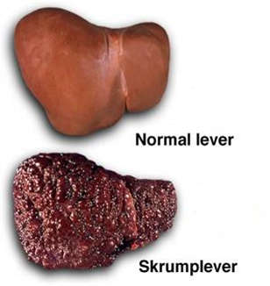
Negativa konsekvenser
få minnesluckor
kräkningar
sämre muskelkontroll –vinglar och sluddrar.
Vid alldeles för stora doser kan personen bli medvetslös.
Stora mängder alkohol kan bl.a. leda till leverskador, bukspottskörtel-inflammation samt att hjärtat får jobba hårdare – man kan även få akut alkoholförgiftning. Det är också vanligt med vitaminbrister – speciellt B-vitaminbrist vilket i sin tur skapar sömnsvårigheter, hudproblem och darrningar.
Notes:
En större mängd alkohol kan göra så personen får minnesluckor, kräkningar, sämre muskelkontroll – vilket gör att personen vinglar och sluddrar. Vid alldeles för stora doser kan personen bli medvetslös.
Alkohol är beroendeframkallande och kallas då alkoholism. För att bli påverkad behöver man dricka mer och mer eftersom kroppen bygger upp tolerans mot alkoholen.
Stora mängder alkohol kan bl a leda till leverskador, bukspottskörtel-inflammation samt att hjärtat får jobba hårdare – man kan även få akut alkoholförgiftning. Det är också vanligt med vitaminbrister – speciellt B-vitaminbrist vilket i sin tur skapar sömnsvårigheter, hudproblem och darrningar.
Källa: droginformation.nu

Slide 18
Våld i samband med alkohol
Våld i samband med alkohol är inte ovanligt. Det finns undersökningar som visar att åtta av tio personer som misshandlar eller skadar andra – har varit påverkade av alkohol.
Vad det gäller personer som blivit utsatta för våld har ungefär hälften varit påverkade av alkohol.
Notes:
Vilket samband har alkohol och våld?
Enligt BRÅs Nationella trygghetsundersökning (NTU 2012) uppgav 74 procent av de intervjuade männen som utsatts för misshandel att gärningsmannen var alkohol- eller drogpåverkad, 53 procent svarade att de själva var påverkade av alkohol när misshandeln inträffade. För kvinnor var motsvarande siffror lägre – 51 respektive 20 procent. Att det är en så stor skillnad mellan män och kvinnor beror delvis på att misshandel mot kvinnor oftare sker på arbetsplatser eller i hemmet medan män oftare utsätts för misshandel på allmän plats.
Lenke (1990) visade i tidsserieanalyser ett samband mellan alkoholförsäljning och våldsbrott. Det är känt att många som begår våldsbrott är påverkade av alkohol. Sambandet mellan alkohol och våldsbrottslighet är dock komplext. Länder med en hög alkoholkonsumtion behöver inte ha fler våldsbrott än länder med lägre alkoholkonsumtion, enligt Lenke. Det är även så att många våldsbrott begås utan alkohol, och de flesta tillfällen med alkoholkonsumtion leder inte till våld. Experiment har visat att människor påverkade av alkohol i högre grad tar till våld i situationer präglade av frustration och stress.
Även senare forskning pekar på ett samband mellan alkohol och våld (Norström & Pape, 2010). I en undersökning gjord på norska data konstateras att det finns ett signifikant samband mellan alkohol och våld, men att effekten av alkohol varierar om man tar hänsyn till personers våldsbenägenhet. Effekten av alkohol var störst bland dem som också var mest våldsbenägna. Även på samhällsnivå visar nyare forskning på ett samband mellan alkohol och våld. I en studie gjord i 18 norska städer kommer man fram till att varje extra timme öppet på krogen leder till en signifikant ökning av våldsbrotten (Norström & Rossow, 2012).
När det gäller att förstå våldsbrott är det värt att poängtera att alkohol inte är den enda förklaringen och att alkohol i huvudsak ska ses som en utlösande faktor.
Källa: https://www.droginformation.nu/alkohol-det-storsta-drogproblemet-vi-har-i-sverige/?gclid=CP2P9-6W5dQCFYJJGAod23QMKQ

Slide 19
Alkoholberoende
Tecken på att du har ett beroende är att du
känner ett starkt begär efter alkohol
dricker mer alkohol och dricker under längre tid än vad du hade tänkt dig
har misslyckats med att minska drickandet
ger drickandet en central roll, ofta på bekostnad av annat som du tycker är viktigt
måste dricka mer alkohol än tidigare för att bli berusad
mår dåligt när du inte får alkohol och får så kallade abstinensbesvär, som exempelvis skakningar, illamående eller sömnsvårigheter.
Notes:
Alkoholberoende är vanligt. Alkoholvanor och risken att utveckla ett beroende kan påverkas av olika saker. Till exempel hur du har det omkring dig, hur du mår och av ärftlighet.
Det går inte att säga hur lång tid och hur mycket du måste ha druckit för att utveckla ett beroende. En del som dricker alkohol utvecklar så småningom ett beroende.
Då har du vant dig vid alkohol och det kan vara svårt att sluta dricka. Ett beroende leder till komplikationer och besvär av olika slag.
Det finns bra metoder för att komma till rätta med ett alkoholberoende.
Om tre eller fler av påståendena stämmer in på dig räknas du som alkoholberoende enligt sjukvården.
Alkoholberoende kan också orsaka en mängd skador och sjukdomar i hela kroppen, som kan ge ytterligare symtom.
Frågor du kan ställa dig
Om du har funderingar kring ditt drickande kan du ställa dig frågor som:
Har jag kontroll över hur mycket jag dricker?
Har alkoholen en stor plats i mitt liv?
Tycker personer i min närhet att jag dricker för mycket?
Många som har ett alkoholberoende vet om att de dricker för mycket.
Att sluta dricka!
Först måste du bestämma dig för att du vill sluta. När du har bestämt dig för att komma till rätta med alkoholberoendet måste du ändra dryckesvanor. Det finns olika slags behandlingar som är bra och effektiva mot alkoholberoende.
Vad kan jag göra själv?
Det kan också gå att ta sig ur ett beroende utan någon speciell behandling. Många ändrar själva sina vanor, kanske med stöd av närstående. Några saker som kan hjälpa:
Börja med en helt nykter period. Efter en sådan period kan det vara lättare att förändra vanor.
Sätt upp ett mål. Bestäm i förväg hur mycket du får dricka per tillfälle eller vecka.
Skriv ner vad och när du dricker så du får bättre överblick och kontroll. Då blir dina framsteg tydligare.
Tänk igenom vilka situationer eller vilket umgänge som innebär en risk för att du dricker för mycket.
Tänk igenom vilka alternativ du har till att dricka alkohol vid de tillfällen då det kan vara lockande. Ha en plan, var förberedd.
Kan du välja en annan dryck? Hitta andra lösningar?
Ta hjälp från dina närmaste. Säg att du vill dricka mindre, eller inte alls, och skulle uppskatta deras hjälp med detta.
Olika saker fungerar olika för olika personer.
Söka behandling
Om du vill ha hjälp med att ändra dina alkoholvanor kan du ta kontakt med
en vårdcentral
en beroendemottagning
socialtjänsten
ideella organisationer
Du kan söka vård på vilken vårdcentral eller mottagning du vill i hela landet.
Alla vårdmottagningar har sekretess, men om du vill vara helt anonym kan du kontakta Alkohollinjen
Olika typer av behandling
Om du vill ha professionell hjälp att ändra dina alkoholvanor finns det många alternativ. Du kan välja läkemedel eller psykologisk behandling, båda anses lika effektiva. Du kan också kombinera olika behandlingar. Om du inte lyckas med en behandling kan du prova en annan. Exempel på effektiva psykologiska behandlingar är
motiverande samtal
kognitiv beteendeterapi, KBT
tolvstegsbaserad behandling.
Vid motiverande samtal får du hjälp av en behandlare. Behandlaren hjälper dig att klargöra för dig själv vilka motiv du har för eller emot en förändring av dina alkoholvanor.
KBT går ut på att du ska kunna förändra tankar och beteenden, och lösa de problem som kan uppstå då du gör förändringar.
Anonyma alkoholister
Tolvstegsprogrammet bygger på Anonyma alkoholisters filosofi. Det innehåller tolv åtgärder som kan hjälpa dig att förändra ditt liv och leva nyktert.
Självhjälpsgrupper
Att dela erfarenheter med andra som är, eller har varit i samma situation som du själv, är något de flesta upplever hjälpsamt. Självhjälpsgrupper finns i de flesta kommuner i Sverige och ofta ordnas möten flera gånger per vecka.
Akut hjälp
Om läget är akut ska du söka hjälp omedelbart. Ring 112 eller uppsök direkt närmaste akutmottagning eller psykiatriska akutmottagning.
Telefonjourer och patient- och anhörigföreningar
Ibland kan det vara skönt att bara få prata med någon. Det finns många patient- och anhörigföreningar som du kan ta kontakt med för att få rådgivning, både för barn, unga och vuxna.
Hur uppstår alkoholberoende?
Det brukar vara en kombination av olika saker som leder till ett beroende.
Hur länge och hur mycket en person kan dricka är väldigt olika. Vissa kan dricka mycket i flera år utan att utveckla ett beroende. För andra kan beroendet komma efter en kort tid, kanske efter bara ett halvår.
Läkemedel vid alkoholberoende
Det är vanligt att kombinera psykologisk behandling med
läkemedel mot alkoholberoende
B-vitaminer. Det finns en allvarlig form av B-vitaminbrist som du kan få om du dricker mycket alkohol. Därför är det vanligt att också få läkemedel som innehåller B-vitamin.
Det finns läkemedel som gör att du mår dåligt om du dricker alkohol. Andra läkemedel gör att suget efter alkohol minskar eller så att de positiva effekterna av alkoholen dämpas.
Vid alkoholberoende är det också vanligt med oro, sömnbesvär, ångest eller depression. Ibland behövs därför antidepressiva mediciner som komplement till övrig behandling.
Ökad risk
Om du har en nära biologisk släkting som har ett alkoholberoende kan det öka risken för att du själv ska bli beroende. Alla påverkas på olika sätt av alkohol. Ju bättre du mår av alkohol, desto större är risken att du utvecklar ett beroende. En del blir inte så påverkade av alkohol och mår inte särskilt dåligt dagen efter. Den egenskapen är ofta ärftlig och ökar risken för alkoholberoende.
Om du har en nära biologisk släkting som har ett alkoholberoende kan det öka risken för att du själv ska bli beroende. Alla påverkas på olika sätt av alkohol. Ju bättre du mår av alkohol, desto större är risken att du utvecklar ett beroende.
En del blir inte så påverkade av alkohol och mår inte särskilt dåligt dagen efter. Den egenskapen är ofta ärftlig och ökar risken för alkoholberoende.
När du slutar dricka kan du känna av abstinenssymtom. Du kan bli orolig, skakig, illamående, svettig och få svårt att sova. Abstinensbesvär brukar gå över på någon vecka.
Om du har svårt att klara av abstinensbesvären kan du få hjälp. Det finns lugnande läkemedel som innehåller så kallade bensodiazepiner. De kan mildra besvären och förebygga allvarlig abstinens. Om du behöver mediciner får du träffa en läkare eller sjuksköterska. De kan hjälpa dig under den tid abstinensen pågår.
Om du har druckit stora mängder under lång tid kan abstinensbesvären bli allvarligare. Du kan få kramper och bli medvetslös. Krampanfallet går oftast över av sig själv men du bör träffa en läkare som kan utesluta andra orsaker till kramperna. Du kan också få hjälp att förebygga nya anfall.
Söka vård
Det finns allvarliga komplikationer vid alkoholberoende. Sök vård på en akutmottagning om du får: skakningar och svettningar, snabb puls
förvirring och hallucinationer, minnesförlust, osäker gång, feber och problem med synen.
Du kan alltid ringa och få sjukvårdsrådgivning på telefonnummer 1177.
Abstinensbesvär
När du slutar dricka kan du känna av abstinenssymtom. Du kan bli orolig, skakig, illamående, svettig och få svårt att sova. Abstinensbesvär brukar gå över på någon vecka.
Om du har svårt att klara av abstinensbesvären kan du få hjälp. Det finns lugnande läkemedel som innehåller så kallade bensodiazepiner. De kan mildra besvären och förebygga allvarlig abstinens. Om du behöver mediciner får du träffa en läkare eller sjuksköterska. De kan hjälpa dig under den tid abstinensen pågår.
Om du har druckit stora mängder under lång tid kan abstinensbesvären bli allvarligare. Du kan få kramper och bli medvetslös. Krampanfallet går oftast över av sig själv men du bör träffa en läkare som kan utesluta andra orsaker till kramperna. Du kan också få hjälp att förebygga nya anfall.
Söka vård
Det finns allvarliga komplikationer vid alkoholberoende. Sök vård på en akutmottagning om du får: skakningar och svettningar, snabb puls
förvirring och hallucinationer, minnesförlust, osäker gång, feber och problem med synen.
Du kan alltid ringa och få sjukvårdsrådgivning på telefonnummer 1177.
Källa: 1177

Slide 20
När vänder man sig till vården
en vårdcentral
en beroendemottagning
socialtjänsten
ideella organisationer
Alkohollinjen
Notes:
Källa: 1177

Slide 21
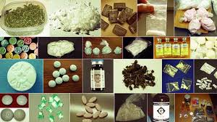
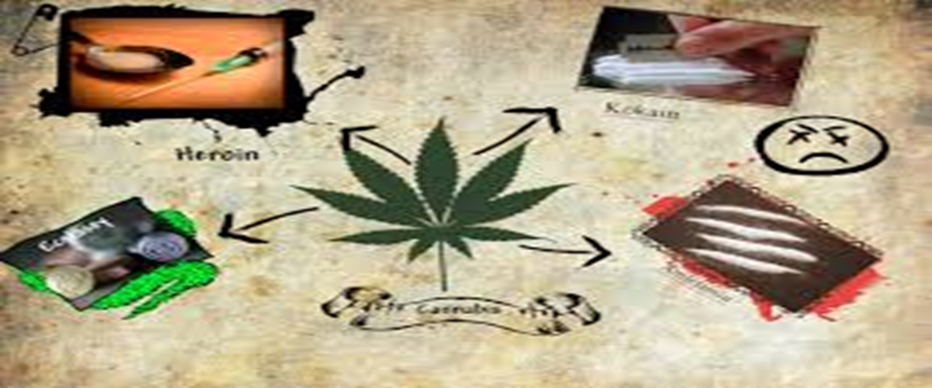
Narkotika
Notes:
Det finns många olika sorters narkotika, som används på olika sätt. En del effekter av narkotika kan upplevas som positiva. Men det är farligt för kroppen och påverkar livet på flera sätt. Att ett ämne är narkotikaklassat betyder att det är förbjudet eftersom det är farligt att använda och beroendeframkallande. Några exempel är cannabis, amfetamin, heroin, morfin, ecstasy och kokain.
Narkotika påverkar kroppen och känslorna
Det finns olika sorters narkotika, som används på olika sätt. Det kan till exempel vara tabletter, pulver, vätska eller något man röker. De flesta sorter kan ge både positiva och negativa effekter.
En del, till exempel hasch och marijuana, kan göra så att du blir lugn, avslappnad, dåsig och glömmer omvärlden. Om du använder dem ofta får du sämre minne och svårare att tänka logiskt och att lära dig saker. Du kan också bli nojig, alltså överdrivet misstänksam mot omgivningen.
Andra sorters narkotika, till exempel amfetamin, ecstasy och kokain, gör att du känner dig pigg, upplever lyckorus eller får bättre självförtroende en stund. Samtidigt kan de ge huvudvärk, feber eller värmeutslag, göra att hjärtat slår snabbare eller att synen försämras. Det kan också bli svårt andas och man kan få krampanfall. Efteråt kan man må sämre än innan.
En del narkotika kan göra att du efter en tid blir rastlös, får sömnproblem, hallucinationer och vanföreställningar. Du kan också bli nedstämd, få ångest eller känna dig misstänksam eller förföljd. Till slut kan det också leda till självmordstankar
Varför använder man narkotika?
Eftersom många av effekterna av narkotika kan vara positiva i början, kan det kännas spännande, vuxet och roligt att pröva. Det är vanligt att man inte vet om man verkligen vill pröva första gången, men gör det för att andra gör det eller har pratat om det. Det kan ju få det att verka mindre farligt. Man kanske är påverkad av alkohol när man prövar de första gångerna.
Om du använder en drog för att du mår dåligt eller vill komma bort från något jobbigt, kan det kännas som att det hjälper en stund. Men de jobbiga känslorna kommer tillbaka och kan då bli ännu jobbigare. Det finns bättre sätt om du vill må bättre.
Olika hur man reagerar
Du kan aldrig veta hur kroppen reagerar när du tar en drog första gången. Alla reagerar olika och tål olika mycket. Kanske vet du inte precis vad du har fått, och dessutom kan dosen eller styrkan skilja mellan olika gånger. Om du har druckit alkohol eller tagit någon medicin kan det också påverka hur du reagerar.
Narkotika kan göra att man kräks eller somnar, blir medvetslös eller till och med dör. Om du är orolig för någon som har använt någon drog, kontakta en vuxen, sjukvårdsrådgivningen på 1177, polisen eller åk till ett sjukhus. Om någon har blivit medvetslös, ring genast 112. Personen måste till sjukhus.
Att vara beroende innebär att hjärnan har vant sig vid att vara påverkad av något och att det blir svårt att klara sig utan. Det beror på att hjärnans belöningssystem påverkas av drogerna. När effekten har gått ur kroppen skapas ett sug efter mer. För vissa droger måste du då ta mer och mer för att få samma effekt. När du sedan slutar kan du få så kallade abstinensbesvär, som till exempel att du blir retlig eller orolig, får ångest, svettningar, darrningar, hjärtklappning, illamående, sömnproblem eller kramper.
I början brukar du kunna styra sitt droganvändande, men ju längre du håller på desto svårare blir det.
Källa: UMO.se

Slide 22
I say no drugs! En kort film
https://www.droginformation.nu/var-droginformation-pa-youtube/
Notes:
Filmen är 2.47. Handlar kort om hur droger påverkar en
Källa: droginformation.nu

Slide 23
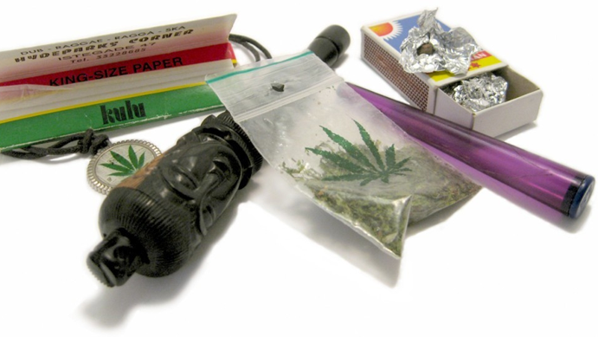
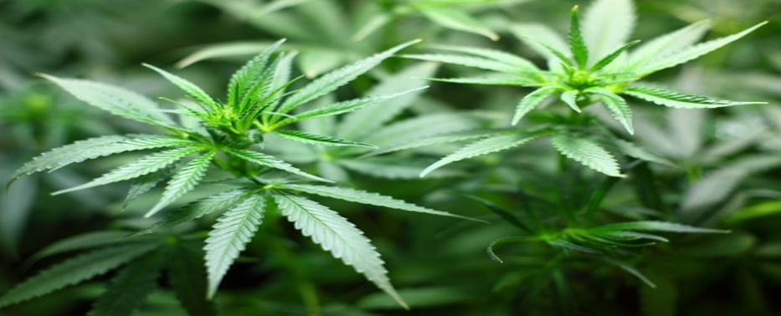
Cannabis- hasch, marijuana
Cannabis är den vanligaste drogen efter alkohol och användandet ökar bland våra unga. Ökningen är störst bland gymnasieelever i storstäderna. Det är tyvärr lätt att få tag på Cannabis online och internethandeln ökar.
Cannabisen har förändrats de senaste åren och den kan vara upp till trettio gånger starkare än vad den var förr. Det gör att det är lättare att bli beroende av den samt att man kan få fler negativa effekter av denna starka Cannabis.
Notes:
Cannabisen har förändrats de senaste åren och den kan vara upp till trettio gånger starkare än vad den var förr. Det gör att det är lättare att bli beroende av den samt att man kan få fler negativa effekter av denna starka Cannabis.
Cannabis är samlingsnamnet för olika berusningsmedel som t ex hasch, marijuana, hascholja och andra varianter som kommer från hampan – en växt som odlas runt om i världen.
Cannabis kan orsaka hallucinationer.
En hallucination innebär att en person kan se, höra, uppleva saker som andra inte ser, hör eller upplever. Alltså kan man få hallucinationer av cannabis. Dessa effekter kan upplevas som både positiva och negativa.
En annan verkning är att Cannabis lagras i kroppens fett och man har gjort mätningar flera månader efter att det att personen slutat ta Cannabis. Det finns undersökningar som visat att detta orsakar en tröghet hos missbrukaren. Cannabisolja är en brunaktig oljig vätska från hampan, som droppas på tobak för att sedan rökas.
Hasch är kådan från hampväxten som man tillsammans med bl a. bindemedel har pressat ihop till sk. kakor. De har en färg som kan variera från ljusbrun till svart.
Haschen säljs ofta till användarna i små rökbitar på något gram styck.
Idag är haschet mycket starkare än förr. Genom förädlingar så får man fram plantor med mer THC i. Detta har lett till att haschet är starkare och att man snabbare kan bli beroende – unga drabbas hårt av detta.
Vilka länder producerar mest?
De länder som producerar mycket hasch är Afghanistan, Colombia, Irak, Jamaica, Libanon, Marocko, Mexico, Nederländerna, Pakistan, Turkiet och USA.
Cannabis-plantan som ger hasch odlas även i Sverige och andra nordeuropeiska länder – då behövs fönsterplatser eller starka elektriska inomhuslampor.
Haschets väg till Sverige
I Sverige är hasch vanligast men det finns även marijuana och cannabisolja.
Hasch har många slanguttryck t.ex böj, töj, braj, affe, afghan, marockan och brass.
Den största delen av haschet som kommer till Europa kommer från illegala odlingar i Marocko. Detta hasch är ljust, hårt och relativt svagt och kallas marockan.
Men det kommer även hasch från Afghanistan, Libanon och Nepal. Haschet därifrån är ofta mörkare och mjukare.
Symptom på hasch-användning
Källa: Droginformation.nu
”

Slide 24
”Den stora anledningen till mitt missbruk var ju ångestlindring samt att det hjälpte mig att somna – så tillfälligt tyckte jag att det hjälpte.
Det jag inte förstod då, som jag inser nu efteråt, är ju att ångesten kom tillbaka 100 gånger värre när drogerna gick ur kroppen. Då tog jag mer för att lindra den ångesten. Detta blev väldigt snabbt en riktigt ond cirkel för mig.”
”Man tror man har kontroll över sitt rökande för ‘det är ju bara hasch’. Det är inte ‘bara hasch’ det är precis lika illa som något annat och du har inte kontroll! Du märker det inte förrän det är försent.”
Dödsfall orsakade av droger ökar i åldrarna 15-29 år
Notes:
Källa: droginformation.nu
En person som hade missbrukat hasch men som tog sig ut ur missbruket.

Slide 25
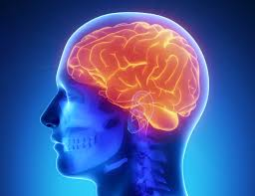
Hur kroppen och psyket påverkas av cannabis
höjd puls, muntorrhet, röda ögon, förstorade pupiller, hunger och söt sug.
påverkar även hjärnan sådant som minne, uppmärksamhet, koncentration, analys- och planeringsförmåga. Den som är påverkad av cannabis kan ha svårt att lära sig nya saker, svårt att formulera sig förståeligt, problem att behålla uppmärksamhet och att delta i samtal.
många upplever ångest, förvirring, försämrad balans och motorik samt vanföreställningar under ruset.
Notes:
Hur ser om någon använder hasch – vilka symptom finns?
Den som röker hasch kan få rödsprängda ögon och större pupiller.
Blodtrycket ökar och personens puls blir snabbare. Hasch-rökaren kan bli torr i munnen och må illa. Personen kan verka lite berusad och är antingen inåtvänd och tyst eller fnittrig och pratsam.
Man kan som närstående märka att personen dricker massor och är extremt törstig samt visar ett enormt sug efter sötsaker.
Kan man bli beroende?
Det är möjligt att bli beroende av hasch.
Efter en längre tids missbruk av hasch utvecklas en tolerans i kroppen – och missbrukaren behöver större doser för att få önskad effekt av haschet.
Haschmissbrukare som avbryter sitt missbruk kan drabbas av både kroppsliga och psykiska abstinens som t.ex. störd nattsömn, minskad aptit, rastlöshet, frossa och svettnings, skakningar m.m.
Hur kan ett hasch-rus vara?
En person som röker hasch kan uppleva och få skrattanfall, känna lyckokänslor samt bli mer pratsam och livlig.
Personen kan få högre självkänsla, minskad självkritik och sviktande omdöme.
F.d hasch-missbrukare har berättat att de känner sig lugnare, sover lättare och att ångest försvinner. En annan effekt är att drogen ökar aptiten och missbrukaren kan bli väldigt sugen på sött.
Skador av hasch?
Man kan i princip inte överdosera hasch genom rökning, men om man sväljer en stor mängd hasch kan det bli en allvarlig risk för detta.
Detta görs ibland vid smuggling och kan även hända när hasch blandas i mat.
Här är några skadeverkningar:
Nedsatt immunförsvar för att de vita blodkropparna minskar i antal.
Hjärtbesvär och bröstsmärtor.
Minskad produktion av det manliga könshormonet testosteron vilket kan göra att puberteten kommer senare.
Impotens och minskad spermieproduktion.
Mens kan försvinna.
Skador på foster.
Vilka är haschets biverkningar?
Ett långvarigt missbruk av hasch kan göra personen avtrubbad och passiv.
Personen kan även få försämrad inlärningsförmåga och koncentrationsproblem, försämrat minne, sömnrubbningar och sämre reflexer från haschet.
Eftersom cannabis är fettlösligt, tar den längre tid att bryta ner.
När en person har använt hasch regelbundet under några år, blir de kroniska effekterna tydliga. Man kan se en långsiktiga påverkan på tankeprocesserna vilket beror på att de verksamma beståndsdelarna, cannabinoiderna, minskar energitillförseln till hjärncellerna.
Ämnesomsättningen minskar hos hasch-missbrukaren och hjärncellerna får svårare att fungera och arbeta.
Hallucinationer
Stora doser av hasch kan orsaka hallucinationer.
Hallucinationer är när verklighetsuppfattningen förändras som t.ex. att man ser och hör saker som andra inte hör. Föremål kan ändra färg, storlek och form.
Källa: Droginformation.nu

Slide 26
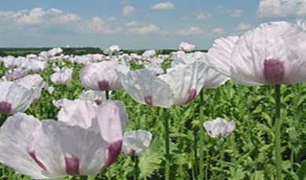
Heroin, opium, morfin
Heroin, morfin och kodein är opiater som kommer från växten opiumvallmo
smärtstillande och berusande egenskaper
Morfin används idag i kontrollerade former som smärtstillande läkemedel inom sjukvården.
Heroin är den opiat som används mest
Heroinmissbruk kan leda till en överdos där andningsstillestånd kan leda till döden.
Notes:
Heroin och andra opiater påverkar kroppens opioidreceptorer som finns i hela centrala nervsystemet. Det är på grund av den här påverkan på nervsystemet som opiater är väldigt effektiva mot smärta. Kroppens opioida system påverkar hur vi känner smärta, hur immunsystemet fungerar och vad vi har för känslomässiga reaktioner. Det är också på grund av det här som heroin och andra opiater ger ett väldigt kraftigt rus. Heroin ger ett snabbt rus. Ett par minuter efter intaget känner man stark eufori och under ca en halvtimme känner man en mer stillsam eufori. Flera timmar efteråt känner man sig i balans.
Alla opiater är väldigt beroendeframkallande både på grund av det kraftiga ruset och på grund av en snabb toleransökning. Det betyder att man måste ta allt större mängder för att få samma effekt. Heroinberoende utvecklas snabbt, många beskriver det som rena kärlekskänslor. Det är också det som gör heroin så farligt. En för stor dos kan leda till andningsstillestånd vilket kan leda till döden. Abstinensen efter heroin är stark. Man kan känna sig sjuk, illamående, få muskelvärk, rinnande näsa, diarré, svettningar, tandvärk, drabbas av uttorkning och sömnsvårigheter.
Förutom risken för överdos så är några bieffekter att man slutar känna smärta, att man blir förstoppad eller illamående. Heroinmissbruk kan leda till olika följdsjukdomar som depression, fobier, ångest och personlighetsstörningar. Eftersom heroin injiceras kan sjukdomar som HIV, hepatit B och hepatit C spridas när
Källa drugsmart
Afghanistan är världens största producent av opium, råvaran till heroin. Över 90 procent av världens heroin har sitt ursprung här. För de fattiga bönderna är opiumodlingarna ett sätt att överleva. Det har gjorts försök att få dem att ställa om, och istället för opium odla vete. Men inkomsterna från vetet motsvarar bara en bråkdel av det som opiumet ger.
Polis och socialtjänsten slår nu larm om att många av de ungdomar som flytt från Afghanistan till Sverige röker heroin. Ofta leds de in i missbruk av äldre landsmän och för att skapa ett beroende tar langarna ofta inte ens betalt för den första heroindosen. Många har börjat med missbruk tidigare till exempel när de varit i Grekland och sen kommer de hit och lockar in yngre från samma grupp. Det handlar ofta om att de mår dåligt av att ha flytt från sitt hemland och kanske dåliga upplevelser under resans gång, säger Christian Frödén till SVT Nyheter. (2016)
Opium, morfin och heroin kallas med ett samlingsnamn för opiater. Opiater är väldigt beroendeframkallande, speciellt heroin som kan orsaka ett beroende efter bara ett par injektioner.
Odlingarna sträcker sig från sydöstra Europa, genom Turkiet, vidare in i Asien bort till Sydkina. Vallmo odlas även i Central- och Sydamerika. De största odlingarna finns i ”GylleneTriangeln” (Thailand, Laos och Myanmar) och på”Gyllene Halvmånen” (Afganistan,Pakistan och Iran).
Opiumvallmo har odlats i tusentals år, redan de gamla egyptierna använde ämnen från opiumvallmo som läkemedel. Människor började röka opium i Europa och Asien på 1500-talet. I mitten av 1800-talet uppfanns injektionssprutan och då fick man en ny och allvarligare form av missbruk, nämligen injicering av drogen direkt in i blodet. Opiumvallmo har vita till röda blommor, växten är ettårig och trivs bäst i hett och torrt klimat. När blomningstiden är över utvecklas grågröna fröhus i vilka det finns en vitaktig mjölksaft. I frökapseln skärs ett snitt, mjölksaften sipprar ut och stelnar till små brungula droppar. Dropparna skrapas av och knådas till små bollar som sveps in i vallmoblad. Den torkade mjölksaften kallas råopium. I vallmoblommas frökapsel skärs snitt från vilka mjölksaft sipprar ut.
Råopium innehåller många olika ämnen, bland annat morfin, noscapin, kodein, vatten och mineraler. Råopium är brunt till färgen, det är tjärliknande och klibbigt när det är färskt och blir sprödare och hårdare med tiden. Ur råopium kan morfin och heroin framställas. När råopium förädlas till rökopium blir det svart med en blank och glansig yta. Opium röks vanligtvis men det kan även sväljas, drickas eller injiceras. Inom medicinen används det som smärtstillande medel, som hostmedicin och mot diarré. Opium finns i pulverform, i mörkbruna och svarta stycken. Morfin är ett ämne som finns i opium och utvinnes ur råopium. Morfinbas i ren form är ett vitt eller svagt gult kristalliskt pulver. Under de vanligaste utvinningsprocesserna får pulvret ofta en brunaktig färg, nästan som kanel, på grund av olika föroreningar. Morfinbas innehåller mellan 60 och 90 procent rent morfin. Morfin är det medel som verkar kraftigast när det gäller att lindra smärta och det används mycket inom sjukvården. Morfin finns som tabletter och i flytande form.
Heroin i olika varianter
Heroin utvinns ur morfinbas och är starkare än både opium och morfin. Det finns två grundvarianter av heroin. 1. Heroinbas, som även kalls rökheroin eller brunt heroin, röks som cigaretter eller i pipor men kan också eldas på folie och då andas man in de ångor som bildas. 2. Ur heroinbas utvinns ett pulver som är vitt, ljusgrått eller brunt till färgen, det kallas injektionsheroin eller ”vitt heroin” (heroinhydroklorid). Detta heroin injiceras vanligtvis men kan också sniffas.
Rus
Olika opiaters rus har många gemensamma drag. Vad som först kan upplevas är en värmekänsla i magen. När heroin tas är denna upplevelse så stark att det kan kännas som en hästspark. Därifrån kommer den engelska benämningen på heroin, ”horse”. Vad som mer kan upplevas är en känsla av upprymdhet och välbehag, missbrukaren beskriver ofta detta som om han svävar i ett moln, behagligt omtöcknad. På några sekunder försvinner problem, tristess, ångest och smärta vilket gör att människor lätt blir beroende av opiater. Morfin ger ett rus på upp till åtta timmar, medan heroin ger ett något kortare rus om fyra till sex timmar. Efter en tids missbruk minskar känslan av upprymdhet och missbrukaren måste ta till högre doser för att uppnå samma effekt som tidigare. Till slut måste personen ta drogen dagligen för att hålla ångest och smärtor borta. Lyckostunderna blir allt färre och slutligen övergår missbruket till en kamp för att hålla borta abstinensen. Heroinisten blir okänslig och likgiltig. En person som missbrukar heroin talar sluddrigt, blir sömnig och likgiltig för vad som händer runt omkring honom. Denna likgiltighet kombinerad med fixeringen vid att skaffa nästa dos heroin är anledningen till den kalla och okänsliga kriminalitet som följer.
Vad blir det för skador av opiater?
Vid överdoser av opiater kan kraftiga förvirringstillstånd inträffa och ibland sker det även dödsfall på grund av andningsförlamning eller att missbrukaren kvävs av sina egna spyor. Överdoser är vanligast bland sprutnarkomaner, men dödsfall har även inträffat vid rökning av heroin. På det sätt som heroinmissbrukare lever drabbas de ofta av infektioner. Genom att sprutor inte rengörs ordentligt när två eller flera personer använder samma spruta kan sjukdomar som gulsot och HIV, som orsakar AIDS, överföras från en person till en annan. Många gör fel när de använder sprutorna och detta kan ge infektioner i hjärtvävnader, framkalla leverskador och
även stelkramp. Skadeverkningarna av opiater är förstoppning, avmagring, vitamin- och mineralbrister samt nedsatt immunförsvar. Män blir impotenta och kvinnor upphör att få menstruation och intresset för sex minskar. Dödligheten hos heroinmissbrukare är 10 – 15% högre än hos normalbefolkningen i samma ålder. De vanligaste anledningarna till dödsfall orsakade av heroin är överdoser, sjukdomar, självmord och olycksfall.
Hur ser man att någon tar
heroin eller morfin?
Pupillerna på en heroin- eller morfinmissbrukare blir små som nålshuvuden, blicken stirrar och ögonlocken hänger. Man kan se att heroinmissbrukaren sitter och dåsar till och försvinner in i sin egen värld och personen kan vara väldigt svår att nå. Under det sömnliknande tillståndet kan man se missbrukaren sitta och klia sig. Kroppen kan vara kraftigt hopsjunken och personen kan ha svårt att stå på benen.
Fentanyler är en syntetisk variant av opiater. De kan vara 4000 gånger starkare än heroin och risken för överdosering är stor. Det finns tusentals varianter av fentanyler på den ilegela marknaden.
Hur är det att sluta ta opiater?
Heroin och andra opiater anses vara de värsta drogerna att sluta med. Abstinenserna är kraftiga med illamående, kräkningar och diarréer. Personen får svårt att sova, det tar vanligtvis flera dagar innan sömnen blir normal. Värk i kroppen, smärtor i muskler och leder, till och med värk inuti skelettet kan förekomma.
Metadon är ett helsyntetiskt morfinliknande ämne

Slide 27
Hur kroppen och psyket påverkas av heroin
En för stor dos kan leda till andningsstillestånd vilket kan leda till döden.
Abstinensen efter heroin är stark. Man kan känna sig sjuk, illamående, få muskelvärk, rinnande näsa, diarré, svettningar, tandvärk, drabbas av uttorkning och sömnsvårigheter.
några bieffekter är att man slutar känna smärta, att man blir förstoppad eller illamående. Heroinmissbruk kan leda till depression, fobier, ångest och personlighetsstörningar. Eftersom heroin injiceras kan sjukdomar som HIV, hepatit B och hepatit C spridas när
Notes:
Heroin och andra opiater påverkar kroppens opioidreceptorer som finns i hela centrala nervsystemet. Det är på grund av den här påverkan på nervsystemet som opiater är väldigt effektiva mot smärta. Kroppens opioida system påverkar hur vi känner smärta, hur immunsystemet fungerar och vad vi har för känslomässiga reaktioner. Det är också på grund av det här som heroin och andra opiater ger ett väldigt kraftigt rus. Heroin ger ett snabbt rus. Ett par minuter efter intaget känner man stark eufori och under ca en halvtimme känner man en mer stillsam eufori. Flera timmar efteråt känner man sig i balans.
Alla opiater är väldigt beroendeframkallande både på grund av det kraftiga ruset och på grund av en snabb toleransökning. Det betyder att man måste ta allt större mängder för att få samma effekt. Heroinberoende utvecklas snabbt, många beskriver det som rena kärlekskänslor. Det är också det som gör heroin så farligt. En för stor dos kan leda till andningsstillestånd vilket kan leda till döden. Abstinensen efter heroin är stark. Man kan känna sig sjuk, illamående, få muskelvärk, rinnande näsa, diarré, svettningar, tandvärk, drabbas av uttorkning och sömnsvårigheter.
Förutom risken för överdos så är några bieffekter att man slutar känna smärta, att man blir förstoppad eller illamående. Heroinmissbruk kan leda till olika följdsjukdomar som depression, fobier, ångest och personlighetsstörningar. Eftersom heroin injiceras kan sjukdomar som HIV, hepatit B och hepatit C spridas när
Källa: Beroendemedicin" av Johan Franck och Ingrid Nylander (2011) Studentlitteratur
"Beroendetillstånd" av Markus Heilig (2011) Studentlitteratur

Slide 28
Kokain
kokain framställs från kokabuskens blad.
Kokain påverkar hela det centrala nervsystemet. Små doser kan göra att man får ökad energi, ökad vakenhet och medvetenhet. Hungerkänslorna kan försvinna och blodtrycket stiga. Dessutom kan hjärtat slå fortare och andningen bli snabbare. Kokainruset varar ca 30 minuter
Notes:
kokain framställs från kokabuskens blad. Kokain sniffas oftast eftersom det vanligen förekommer i pulverform. Pulvret kan också lösas upp och injiceras. Crack är en speciell form av kokain som man röker.
Kokain påverkar hela det centrala nervsystemet. Små doser kan göra att man får ökad energi, ökad vakenhet och medvetenhet. Hungerkänslorna kan försvinna och blodtrycket stiga. Dessutom kan hjärtat slå fortare och andningen bli snabbare. Kokainruset varar ca 30 minuter
Av större doser kokain kan man få feber, svettningar, huvudvärk och yrsel. Precis som vid mindre doser kan hjärtat börja slå fortare och andningen bli snabbare.
Eftersom kokain tar bort hungerkänslorna leder långvarigt missbruk ofta till minskad vikt och sjukdomar som beror på vitaminbrist och undernäring. Balanssinnet och kroppsrörelserna kan också påverkas så att gången blir svajig och rörelserna ryckiga.
Kroppsliga tecken på att man är påverkad av amfetamin och kokain är stora pupiller och tics (ofrivilliga rörelser) i ansikte och hals, till exempel spända käkar och att man slickar på läpparna.
Typiska tecken vid kronisk kokainsniffning, när man använder ofta, är tjock hals och rinnande näsa, eksem runt näsborrarna och hål i nässkiljeväggen. För den som injicerar kokain, det vill säga använder en spruta, ökar risken för både överdosering och infektioner. Infektioner får man för att man sticker fel och att man använder orena tillbehör, till exempel nålar.
De som har missbrukat kokain länge kan drabbas av rastlöshet, retlighet, sömnlöshet och misstänksamhet. Man kan också få något som heter delirium, men det är ovanligt. Det börjar med olika typer av vanföreställningar och ångest och kan leda till psykoser och bör behandlas på sjukhus.
Källor
"Beroendemedicin" av Johan Franck, Ingrid Nylander m.fl. (2011) Studentlitteratur
"Beroendetillstånd" av Markus Heilig (2011) Studentlitteratur
Källa Drugsmart

Slide 29
Amfetamin
Det tillverkas på kemisk väg. Amfetamin intas oftast som tabletter eller kapslar, men förekommer också som pulver som sniffas eller löses i vätska och injiceras.
abstinensproblem och utmattningskänslor.
tar bort hungerkänslorna leder till minskad vikt och sjukdomar som beror på vitaminbrist och undernäring.
gången blir svajig och rörelserna ryckiga.
rastlöshet, retlighet, sömnlöshet, misstänksamhet, delirium, hallucinationer, ångest, psykos och vanföreställningar.
Notes:
Amfetamin är centralstimulerande, det vill säga det påverkar hela det centrala nervsystemet. Mindre doser kan ge känslor av ökad energi, vakenhet och medvetenhet. Hungerkänslor kan försvinna och blodtrycket stiga. Dessutom kan hjärtat slå fortare och andningen bli snabbare. Amfetaminruset kan vara i flera timmar.
Av större doser amfetamin kan man få feber, svettningar, huvudvärk och yrsel. Precis som vid mindre doser kan hjärtat börja slå fortare och andningen bli snabbare.
De positiva känslor man kan få vid en kort tids användning av amfetamin försvinner efter några dagars eller veckors användning och i stället får man abstinensproblem och utmattningskänslor.
Eftersom amfetamin tar bort hungerkänslorna leder långvarigt missbruk ofta till minskad vikt och sjukdomar som beror på vitaminbrist och undernäring. Balanssinnet och kroppsrörelserna kan också påverkas att gången blir svajig och rörelserna ryckiga.
Personer som har missbrukat amfetamin länge kan drabbas av rastlöshet, retlighet, sömnlöshet, misstänksamhet, delirium, hallucinationer, ångest, psykos och vanföreställningar.

Slide 30
Kat/Khat
Kat, eller khat, kommer från växten Catha Edulis som växer i Etiopien, Jemen och Kenya. Det växer vilt, men odlas också. Kat finns i flera varianter och förekommer som både buske och träd. Bladen tuggas under lång tid och innehåller amfetaminliknande substanser, även om de inte är lika potenta som amfetamin. Av kat får man ett rus, men man kan också drabbas av skador i mage och tarm och bli deprimerad.
Notes:
Kat innehåller katinon och katin som är två substanser som har svaga amfetaminliknande egenskaper, de påverkar det centrala nervsystemet. Både katinon och katin är narkotikaklassade av FN. Bladen måste tuggas färska. Hur mycket aktiv substans man får i sig är svårt att beräkna. Man fyller ständigt på med nya blad efter hand som tuggbussen krymper och tappar kraft. Saften sväljs och urtuggade blad spottas ut. Ett milt rus uppkommer, och efteråt följer trötthet och sömnbehov. Man kan även koka te på katblad.
Så påverkas kroppen
När kat tas upp av kroppen tar det tid för katinonet och katinet att nå det centrala nervsystemet. Efter ca en timmes tuggning kommer ruset. Ruset pågår i flera timmar och når sin topp efter ca 1,5-3,5 timmar.
Vanliga effekter är nedsatt sömnbehov, minskad hunger och ett visst mått av eufori. De positiva känslorna följs av nedstämdhet eller depression, irritation, oro och svårigheter att sova. Långvarig användning kan leda till psykos eller depression.
Till de kroppsliga skadorna hör tandskador, problem med magen, avmagring, magkatarr, förstoppning, högt blodtryck och hjärt- och kärlproblem. Man kan också drabbas av sociala och ekonomiska konsekvenser både för individen och för hela familjen. Missbruk leder till problem med relationer.
Källor
"Beroendemedicin" av Johan Franck och Ingrid Nylander (2011) Studentlitteratur
"Beroendetillstånd" av Markus Heilig (2011) Studentlitteratur
Missbruket av khat (eller kat) är enligt polisen i Sverige nästan uteslutande koncentrerat till invandrande män med ursprung i länderna kring Afrikas horn. Man ska givetvis undvika att göra generaliseringar kring missbruk hos olika etniska grupper - men droger används på olika sätt i olika länder. I äldre tider användes khat av vissa muslimska grupper i stället för alkohol. Andra historiska vittnesbörder säger att man delade ut khat till soldaterna och arbetare för att motverka trötthet, samtidigt som ansträngande muskelarbete underlättades.
Khat är de ovanjordiska delarna av växten Catha edulis och tillhör gruppen centralstimulerande medel. Khat har därför likheter med både amfetamin, kokain och efedrin. Växten förekommer i stora delar av östra Afrika och på Arabiska halvön. Vid missbruk tuggas de finare grenarna samt bladen och saliven sväljs. Man kan också röka bladen eller koka te på dem. Khat betraktas som en färskvara, bladen får till exempel inte torka. Därför har användandet av khat tidigare varit begränsat till de områden där khatväxten odlas, men nu flygs khat regelbundet till Europa från odlingsområdena. Till västvärlden kom drogen först på slutet av 1980-talet och blev narkotikaklassat 1989 i Sverige. Den är även förbjuden i övriga Norden, men tillåtet i EU-länderna Nederländerna och Storbritannien vilka används som transitländer för smuggling.
Källa Drugsmart

Slide 31
Nätdroger
droger som går att beställa över internet men ofta köps de på samma sätt som andra droger via "langare”
framställda på kemisk väg (syntetiska droger)
tillverkare ständigt utvecklar sina produkter för att undvika problem som uppstår med narkotikaklassificering. Den ständiga förändringen av nätdrogerna medför svårigheter till exempel vid utredning och bedömning av vård- och behandlingsinsatser.
Notes:
Spice
Spice är ett namn för olika substanser som liknar cannabis, så kallade syntetiska cannabinoder som röks. Det består av torkade örter eller torkade växtdelar (det är därifrån namnet kommer) där man har tillsatt syntetiska cannabinoider med hjälp av lösningsmedel.
Spice kan innehålla många olika typer av substanser och säljas under många olika namn. Spice ger effekter som liknar de man får av cannabis, men man får ofta ett kraftigare rus med mer eller mindre uttalade centralstimulerande effekter. Eftersom olika lösningsmedel används för att framställa spice får man också andra effekter, som minskad muskelkontroll, ökad reaktionstid och sämre reflexer. På längre sikt kan man få rinnande näsa, hosta, irriterad hals, extrem trötthet, huvudvärk, ångest och känna nedstämdhet.
Så påverkas kroppen
Syntetiska cannabinoider påverkar samma receptorer i hjärnan och immunförsvaret som cannabis gör. Det är därför rusen ger liknande effekter, till exempel illamående, trötthet, stora pupiller, minnesstörning, förhöjd puls och förhöjt blodtryck. Man kan känna sig avslappnad, men man kan också bli torr i munnen, få hungerkänslor, panikkänslor, ökad ångest, illamående, rastlöshet, förhöjd puls och förhöjt blodtryck. Man riskerar också att få njursvikt, hjärtinfarkt och problem med levern.
Tecken på överdos kan vara stora pupiller, hyperaktivitet, upprymdhet, rastlöshet, bröstsmärtor, hallucinationer och kramper. En överdos innebär en ökad risk för psykos, illamående, kräkningar, kramper och njursvikt. I extrema fall kan man drabbas av epileptiska anfall.
Källa Drugsmart
Varför är droger på nätet lagliga?
En del av de så kallade nätdrogerna som säljs är olagliga och andra inte. Eftersom droger är kemi så klassas olika preparat som narkotika utifrån sin kemiska sammansättning i Sverige. Om nya preparat dyker upp (som har en annan kemisk sammansättning) är de inte per automatik narkotikaklassade även om de ger samma effekter och skador som preparat som är narkotikaklassade ger. Droger kan alltså vara farliga trots att de inte blivit narkotikaklassade. Det förs diskussioner om hur processen kring narkotikaklassning ska kunna effektiviseras i Sverige. I vissa länder är alla nya preparat automatiskt klassade på något sätt innan de kunnat studeras och prövas. I andra länder har man så kallade gruppklassningar där man klassar flera möjliga kemiska sammansättningar på samma gång.
Källa:
Folkhälsomyndigheten

Slide 32
Lagar om narkotika
All narkotika är förbjuden att köpa, sälja, tillverka, förpacka, transportera och använda. Det mesta som har att göra med narkotika, förutom inom forskning eller vården, är förbjudet. I Sverige har vi en särskild lag för det, narkotikastrafflagen. Ett ringa brott mot lagen kan ge böter eller fängelse i högst 6 månader. För ett grovt brott kan man dömas till fängelse i 2-10 år.
Notes:
Källor
Narkotikastrafflag (1968:64)
FN:s narkotikakonventioner

Slide 33
Hjälp att sluta med Narkotika
Beroendecentrum Mälarsjukhuset, Landstinget Sörmland
www.UMO.se
www.1177.se
www.Cannabishjälpen.se
Notes:
Cannabishjälpen är en plats för alla som berörs av cannabis. Oavsett om du själv röker ibland, har stora bekymmer med cannabis, är anhörig eller möter de som röker i ditt arbete och vill hjälpa, är cannabishjälpen en sida där du kan hitta relevanta fakta. Du kan även ställa frågor samt hitta professionellt stöd och behandling ifall du vill ha hjälp att sluta röka.

Slide 34
Nästa tema
Psykisk ohälsa
-stress
-sömn

Slide 35

Tack

